Slide 1

Status report #23
2020. 04. 17 (Fri)
M1 FUJIWARA Tomomasa

Slide 2
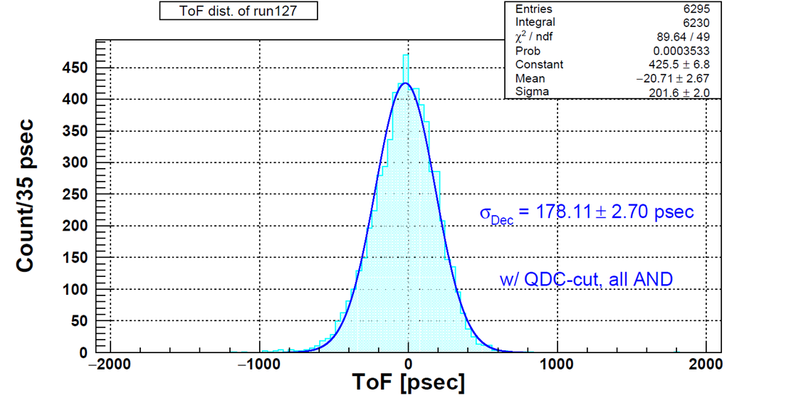

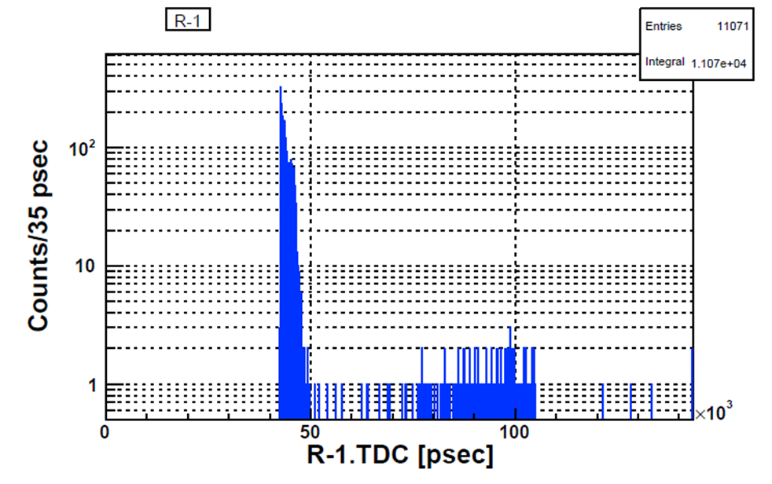
Cosmic-ray
Purpose: measurement of timing resolution for MPPC × n series connection
Bad resolution...
Study tendency of TDC dist.
with long time run (~4 days)
Strange cluster in TDC

Slide 3
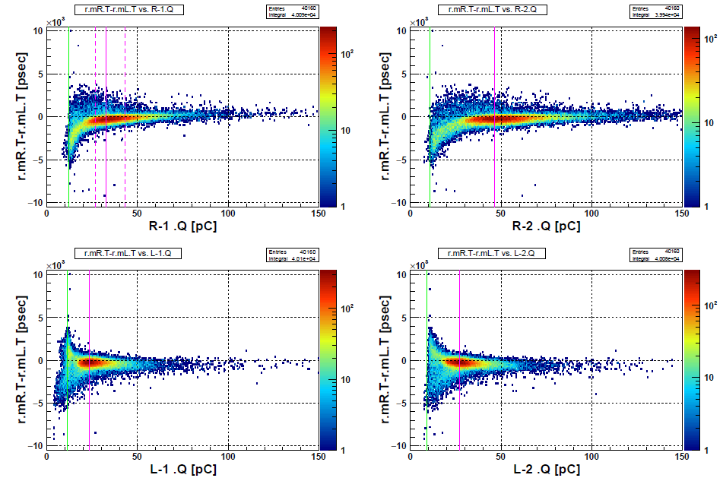
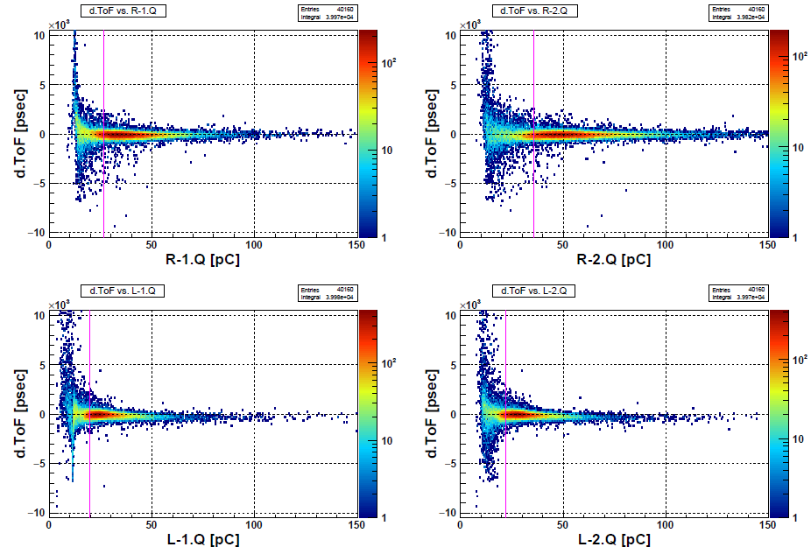
Cosmic-ray
Result: run129
Raw. TOF vs. QDC
Dec. TOF vs. QDC

Slide 4
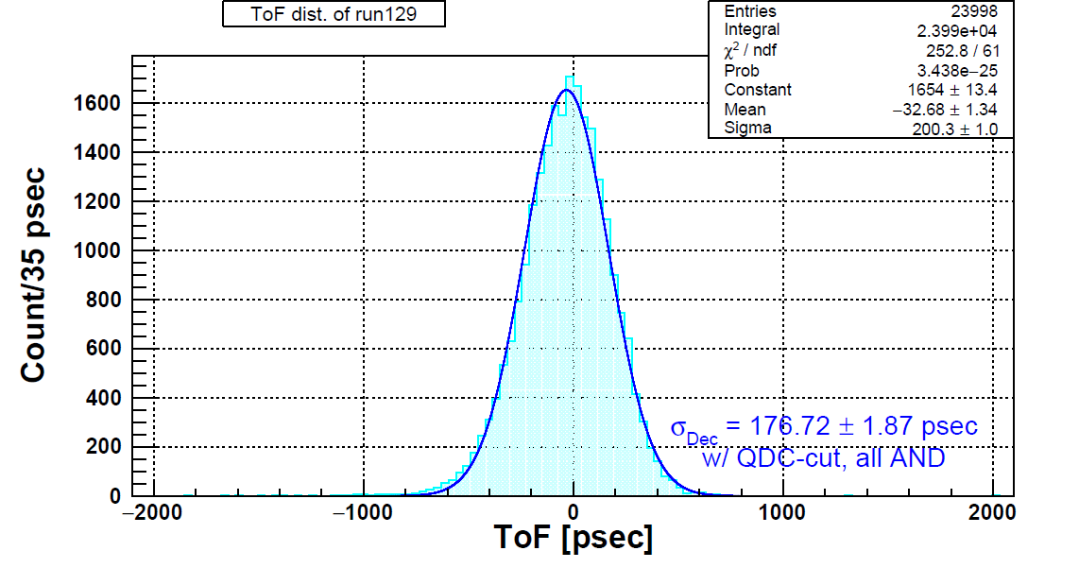
Cosmic-ray
Result
Raw. TOF vs. QDC
Dec. TOF vs. QDC

Slide 5
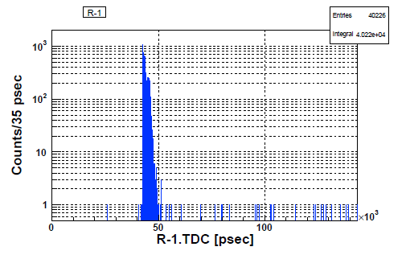
Cosmic-ray
Result
カウンター部屋の電気を点けると, その前後で,
スケーラ上での ToF 全ch コインシデンス のカウントが
~ 100 イベント増えていた
↓
電気点灯時の何らかのノイズ的なものの影響?
Threshold の切りすぎか?
前ほどではないがそこそこいる...

Slide 6
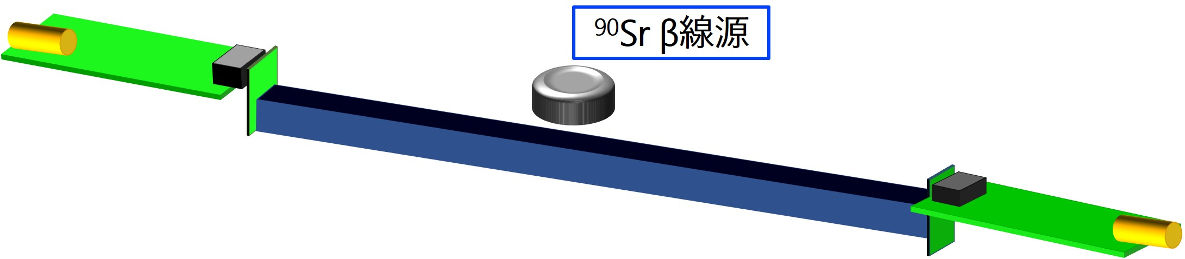
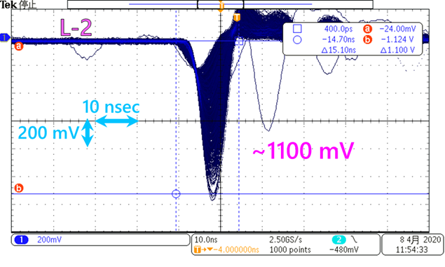
Cosmic-ray
※図はイメージです
Decision of threshold
Measure MIP signal for each MPPC output
Trigger: Discri
Tuning ~ 1/10 of MIP+ Offset.
前回合わせたとき → オシロ上での 電圧とディスクリミネータの電圧が
一致していなかった
オシロ上での生の信号からスレッショルドを決めた

Slide 7
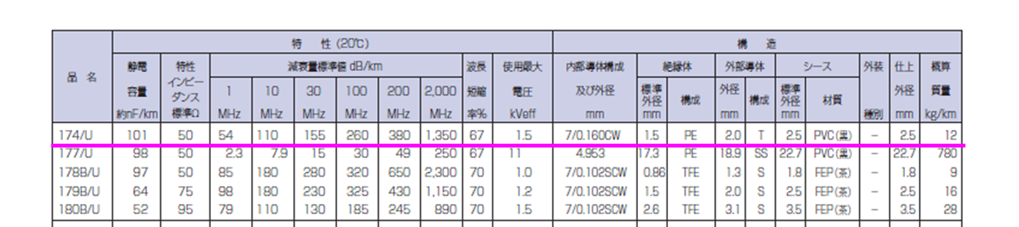
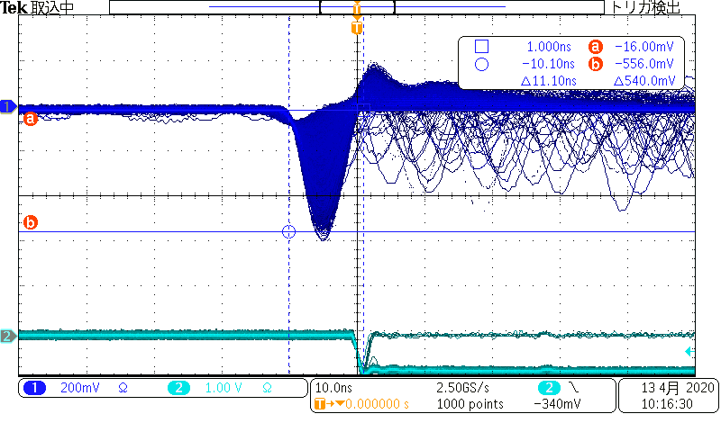

同じ手順でスレッショルドを再確認した.
が, 前回の調整時にオシロの入力インピーダンスを 1MΩとして合わせてしまっていた...
使用している同軸ケーブル: 特性50 Ω だった...
L-2
こちらでは見える電圧レベルも同じだった
~540 mV
10 nsec
200 mV
噓

Slide 8
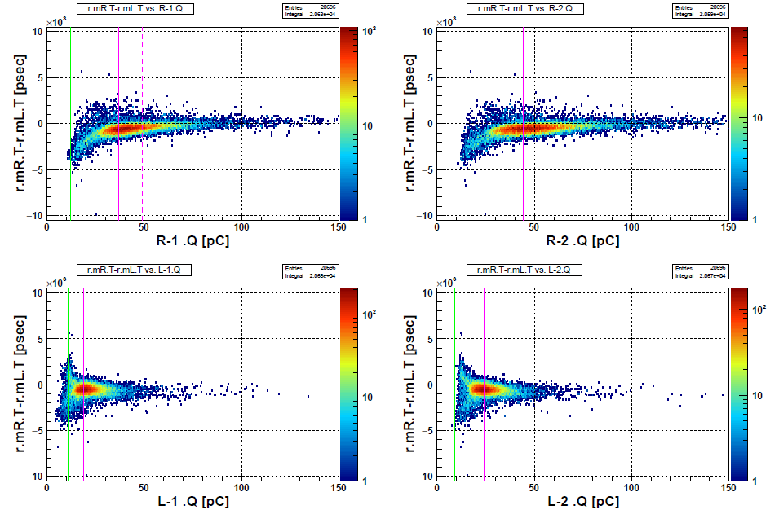
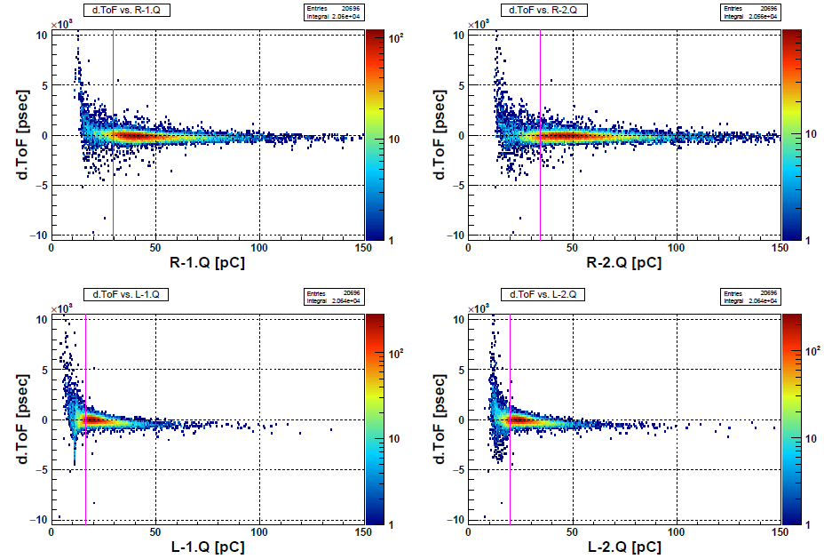
Cosmic-ray
Result: run131
Raw. TOF vs. QDC
Dec. TOF vs. QDC

Slide 9
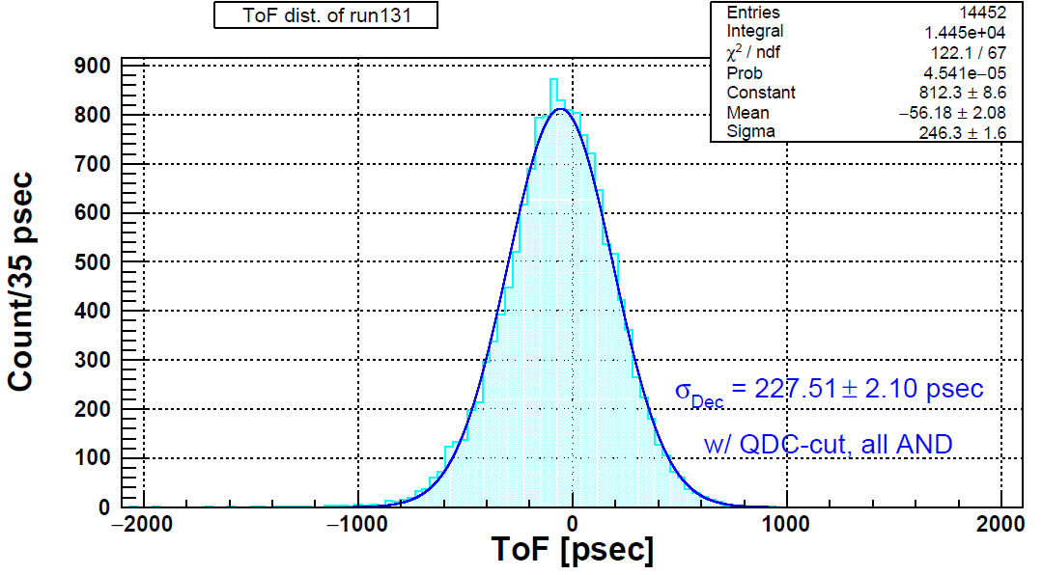
Cosmic-ray
Result
Raw. TOF vs. QDC
Dec. TOF vs. QDC
悪化した

Slide 10
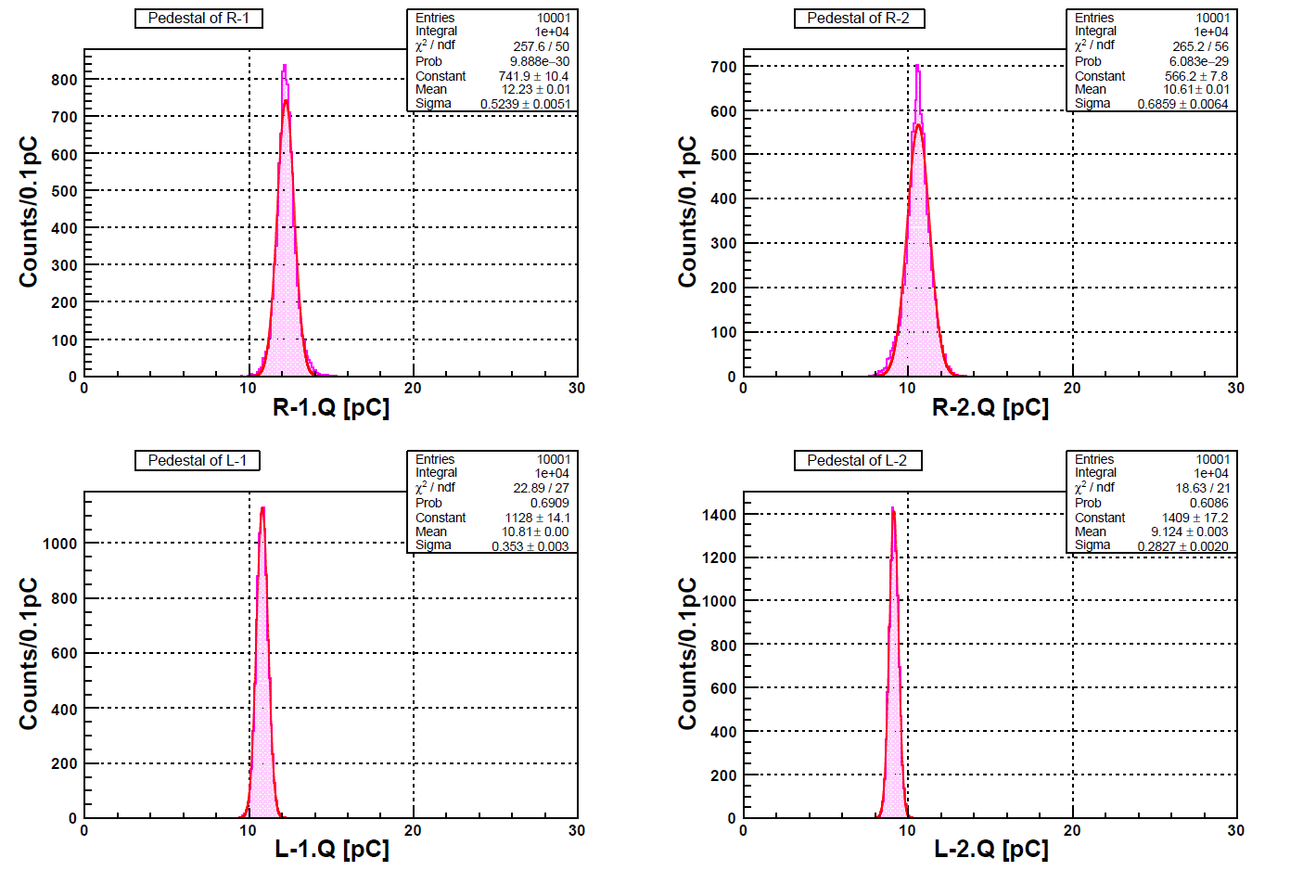
Cosmic-ray
Run131: Pedestal
R-1, 2 (MPPC×1こ)でペデスタルが
やや太め
L-1,2: (MPPC×4) 比較的細い
R(MPPC×1)側の電圧を
47.7 → 44.7 [V]
に変更してみる

Slide 11
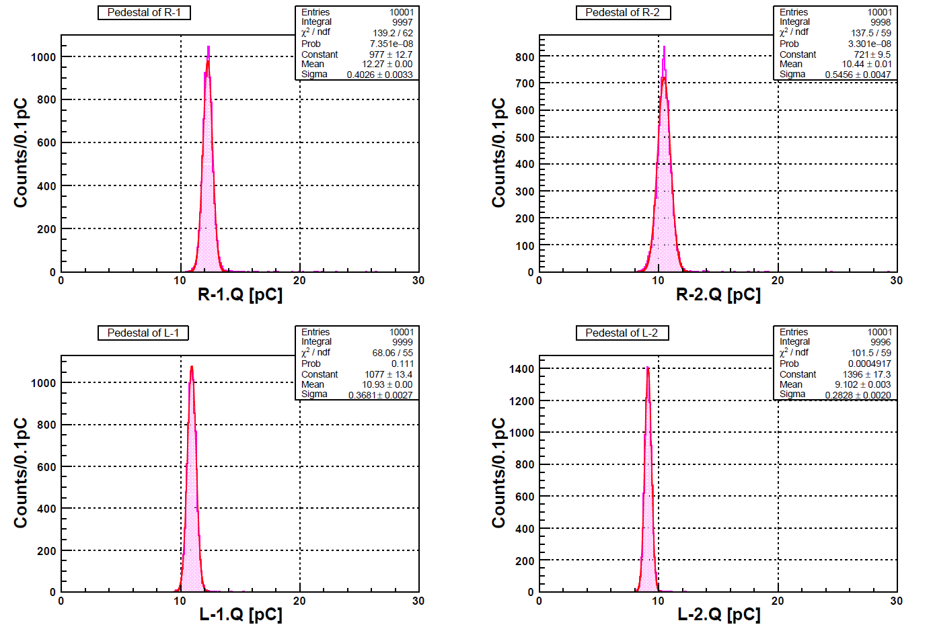
Cosmic
Result: run133

Slide 12
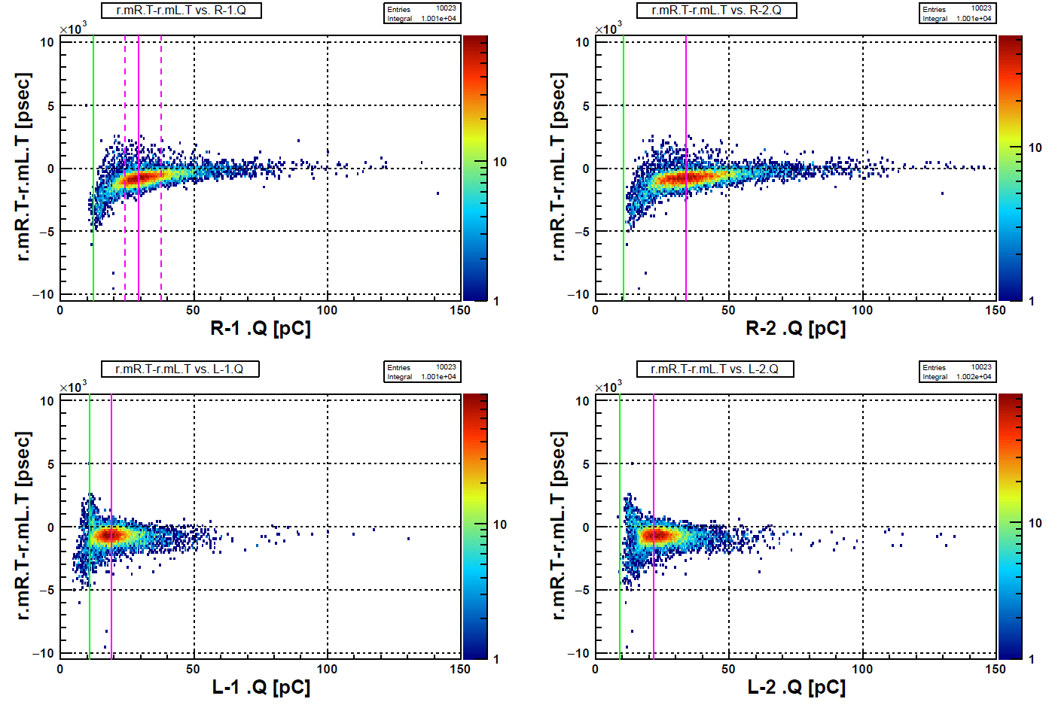
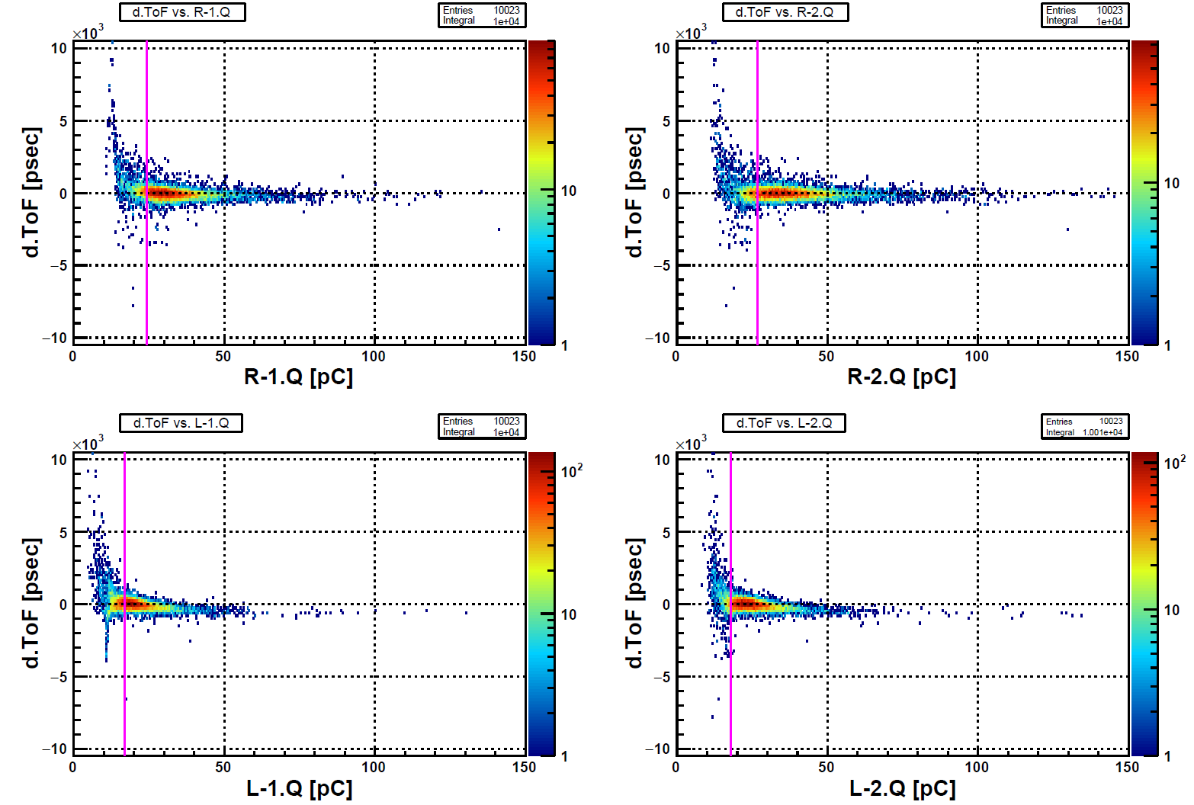
Cosmic-ray
Result: run133
Raw. TOF vs. QDC
Dec. TOF vs. QDC

Slide 13
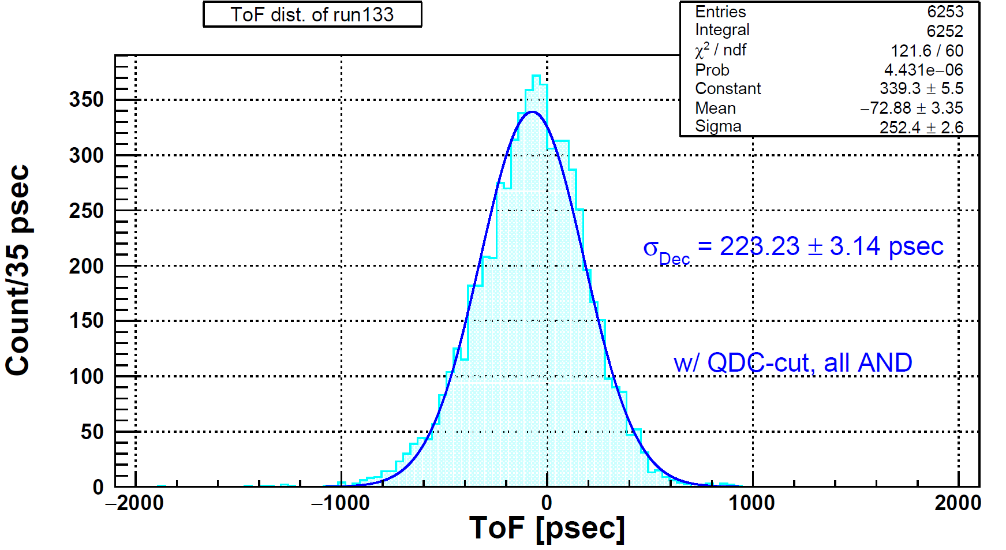
Cosmic-ray
Result
Raw. TOF vs. QDC
Dec. TOF vs. QDC

Slide 14
G4 simulation (hyperNKS)
やるべきこと
NKS2後方のToFの配置最適化
上下の間隙, 横のセグメント数, NKS2からの距離 etc.
とりあえず動かしてみた
〈条件〉
K⁺, 10万発
位置
x, y: 0で固定
z: 標的セル内で一様
運動量: 280 – 520 MeV/c で一様生成
天頂角: 0°-10°で cosθ を一様生成
磁場: 0.4Tで一定
Decay 無
真空

Slide 15
G4 simulation (hyperNKS)
vd[2][0] でのヒット相関を調べた
vd[1][0]
vd[0][0]
vd[2][0]

Slide 16
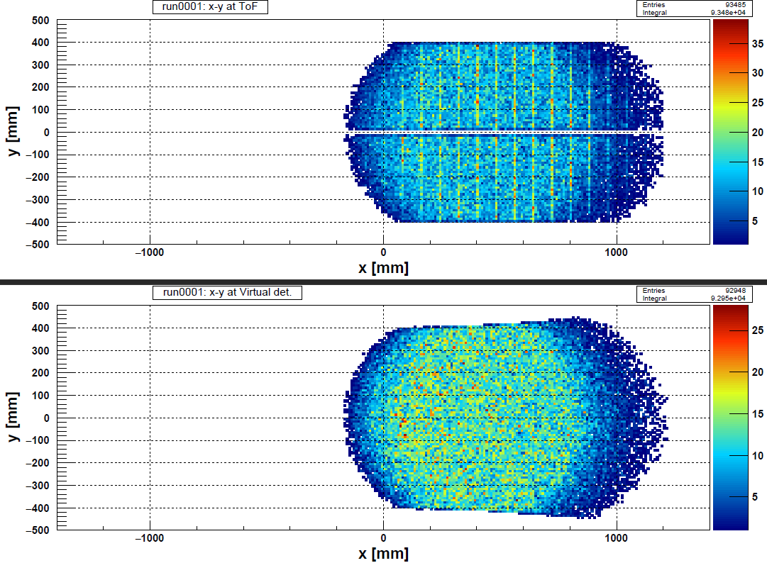
G4 simulation
vd[2][0] でのヒット相関を調べた
vd[1][0]
vd[0][0]
vd[2][0]

Slide 17
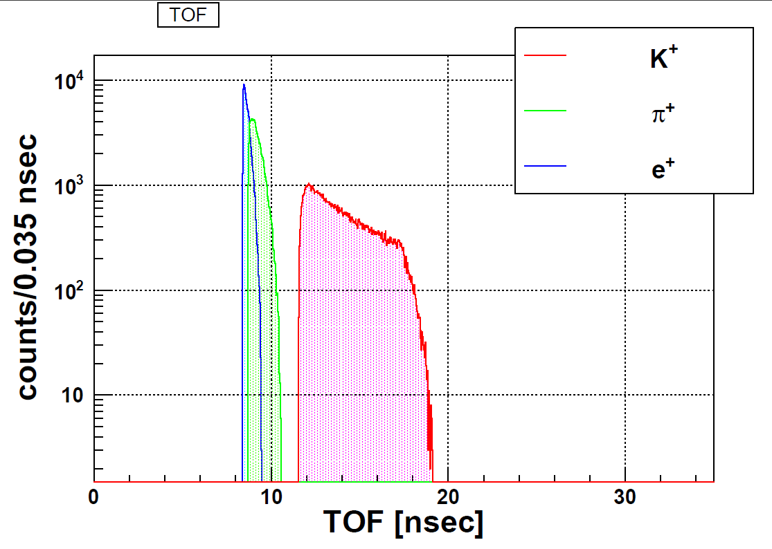
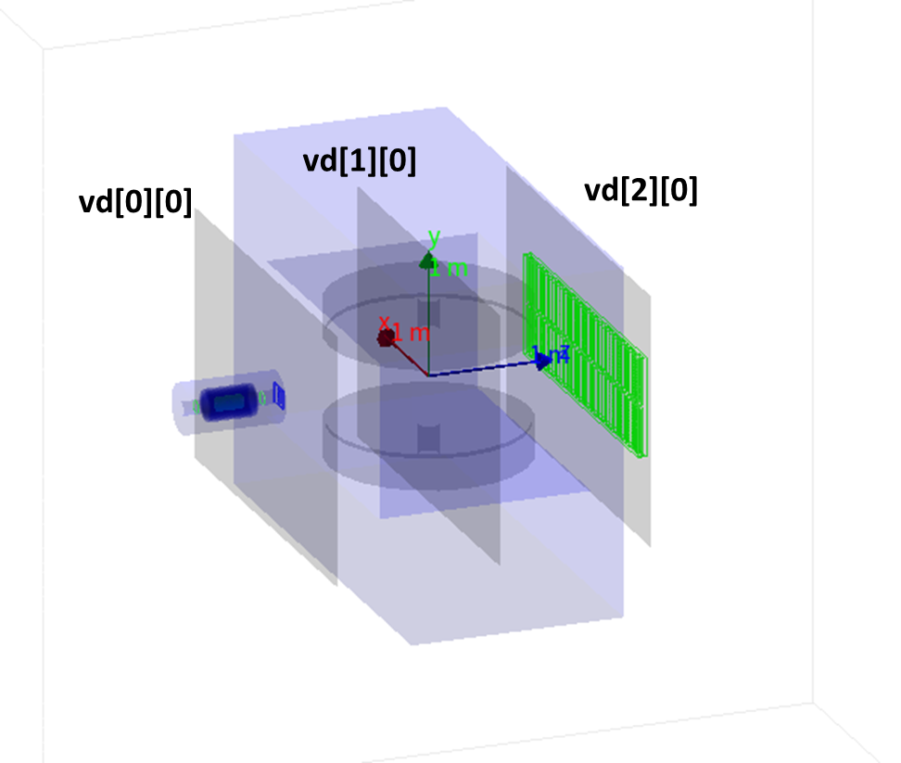
G4 simulation (hyperNKS)
vd[0][0], vd[2][0]で飛行時間差を求めてみた

Slide 18
To do
G4 simulation
Include material, B field of 680 magnet
運動学もより現実的に (どうするか→ KMaid を理解する必要有??)

Slide 19
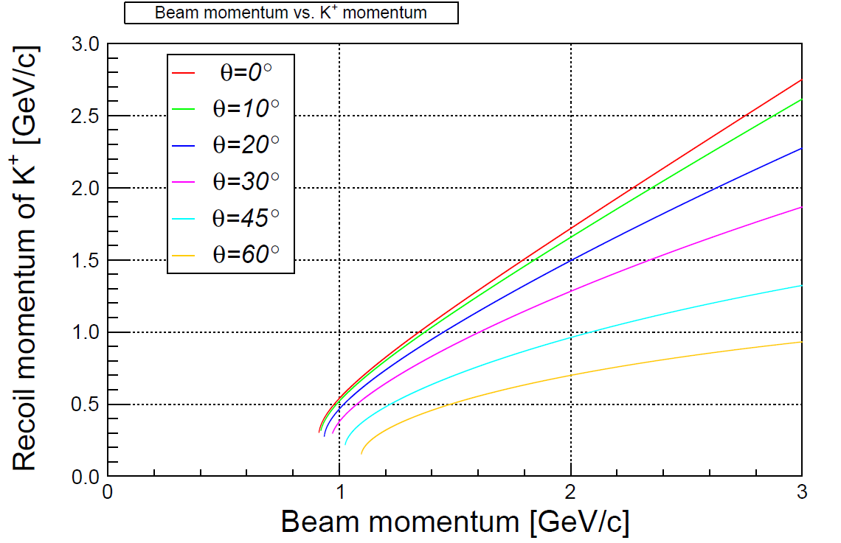
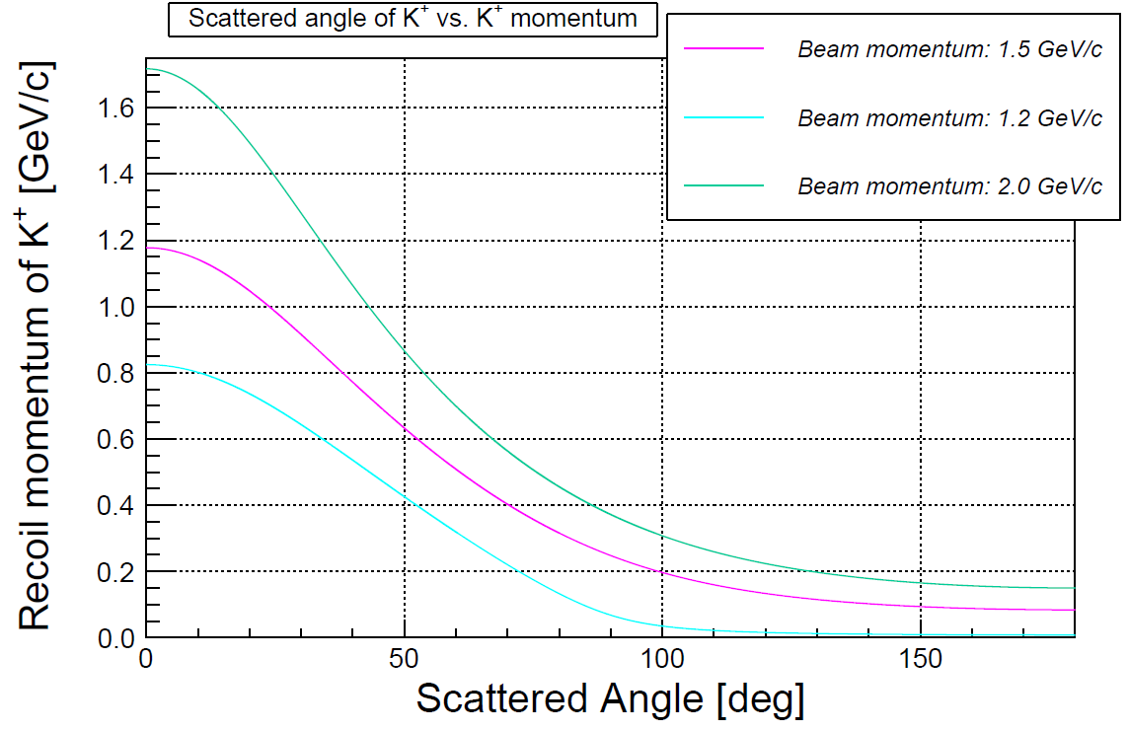
G4 simulation (hyperNKS)
どのような運動量, 放出角度で飛ばすのがよいかを考えるため, p(γ, K⁺)Λ の運動学を計算してみた (が, いまいちよくわからない)

Slide 20
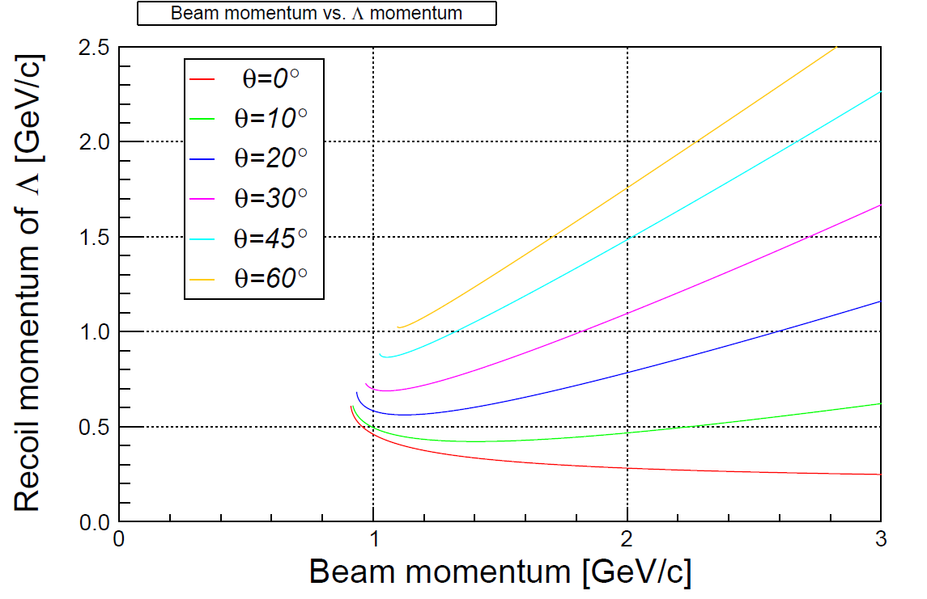
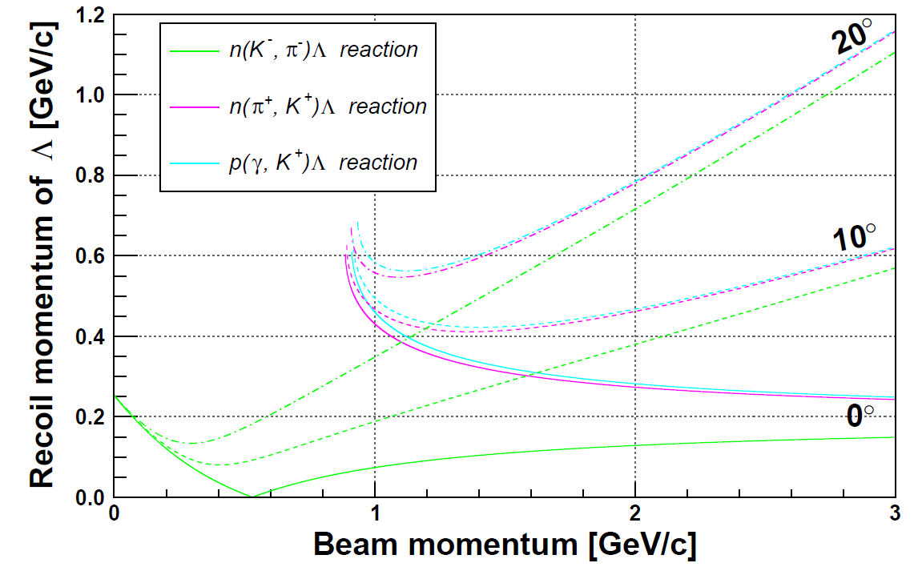
aaa

Slide 21
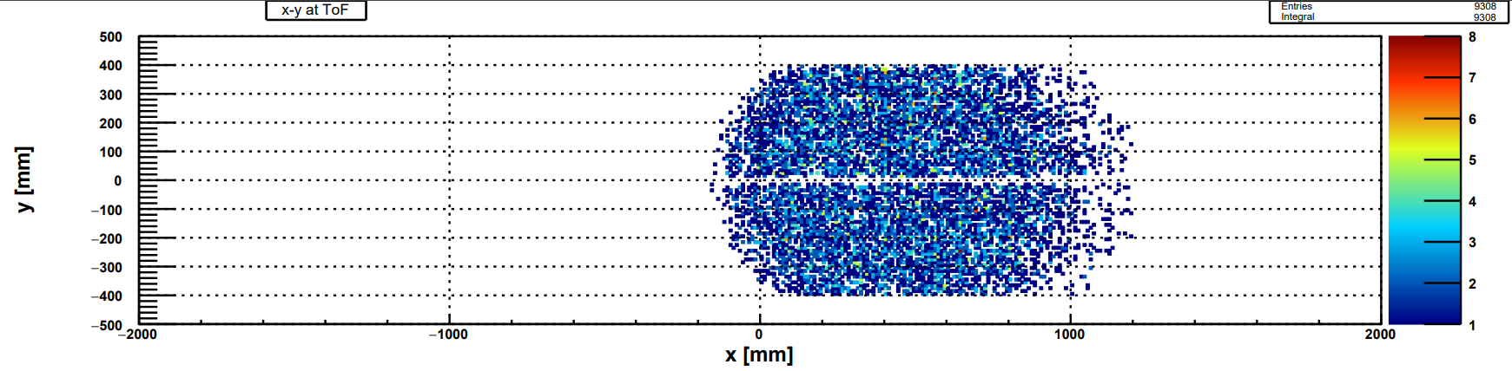
HyperNKS
K⁺, 10000
Momentum: 280 – 520 MeV/c
Theta: -10° - +10°

Slide 22
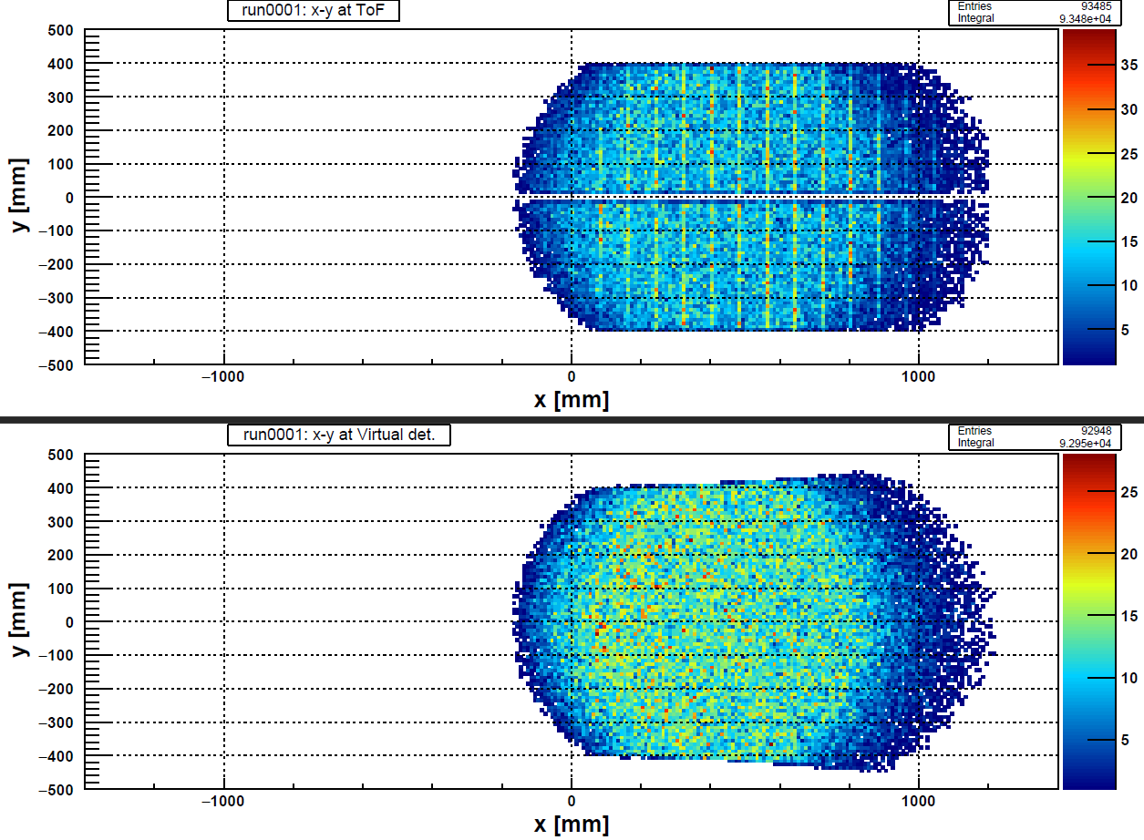

Slide 23
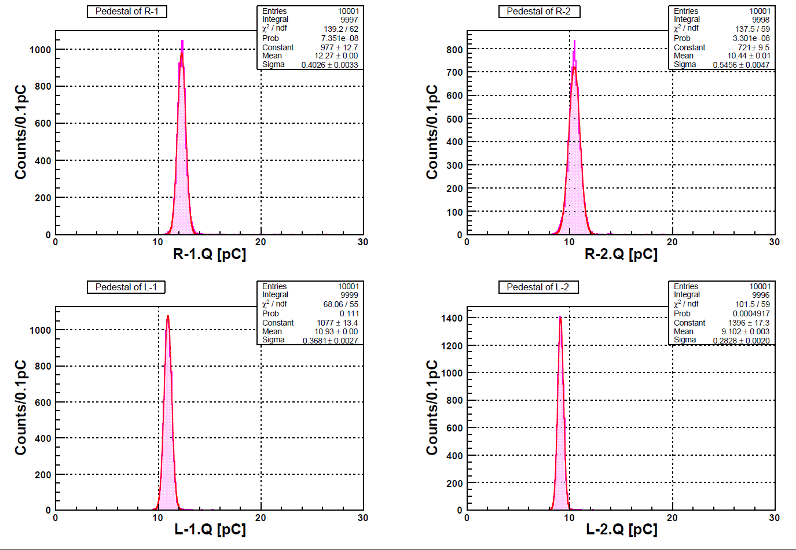

Slide 24
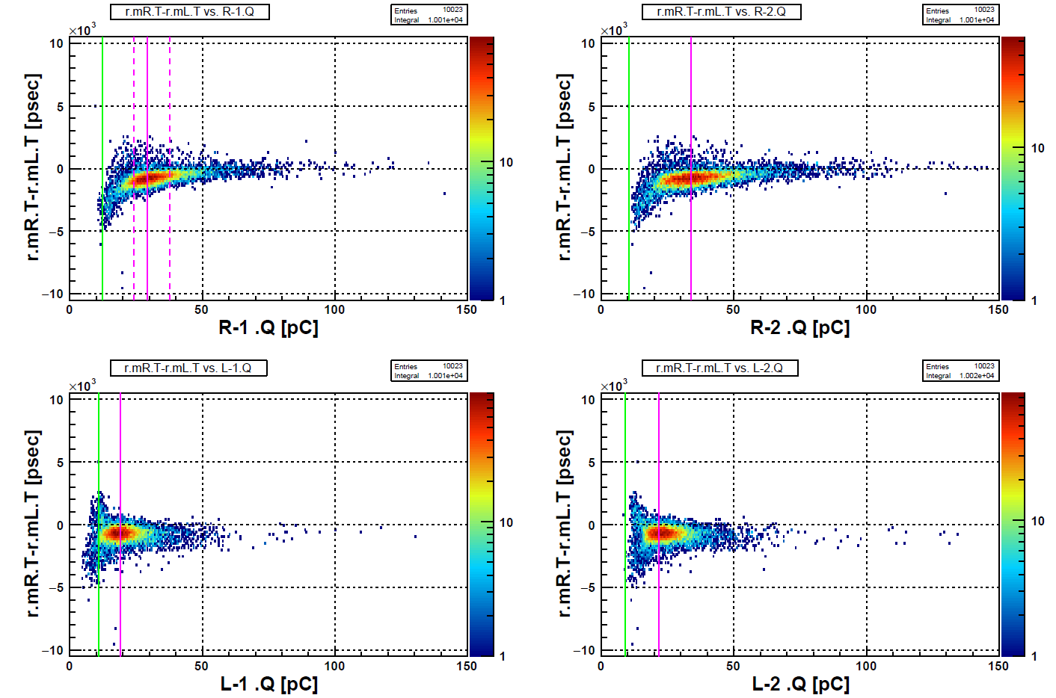

Slide 25
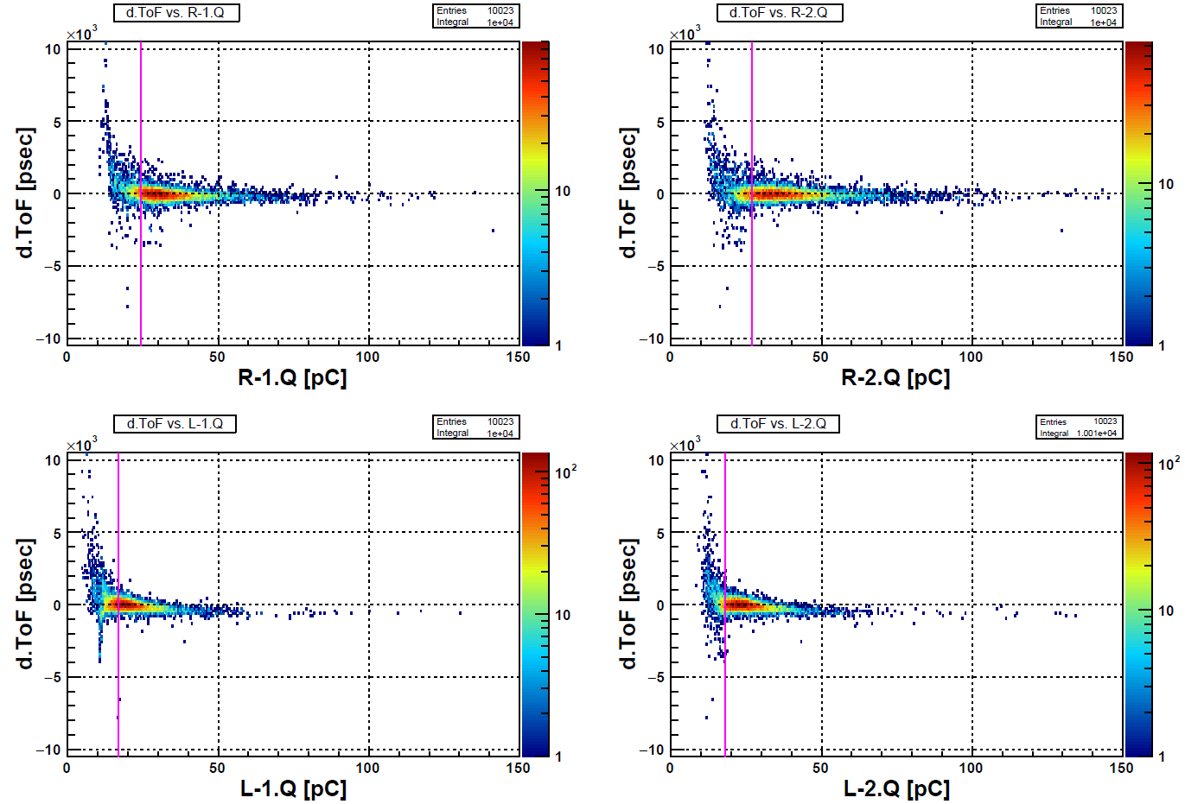

Slide 26
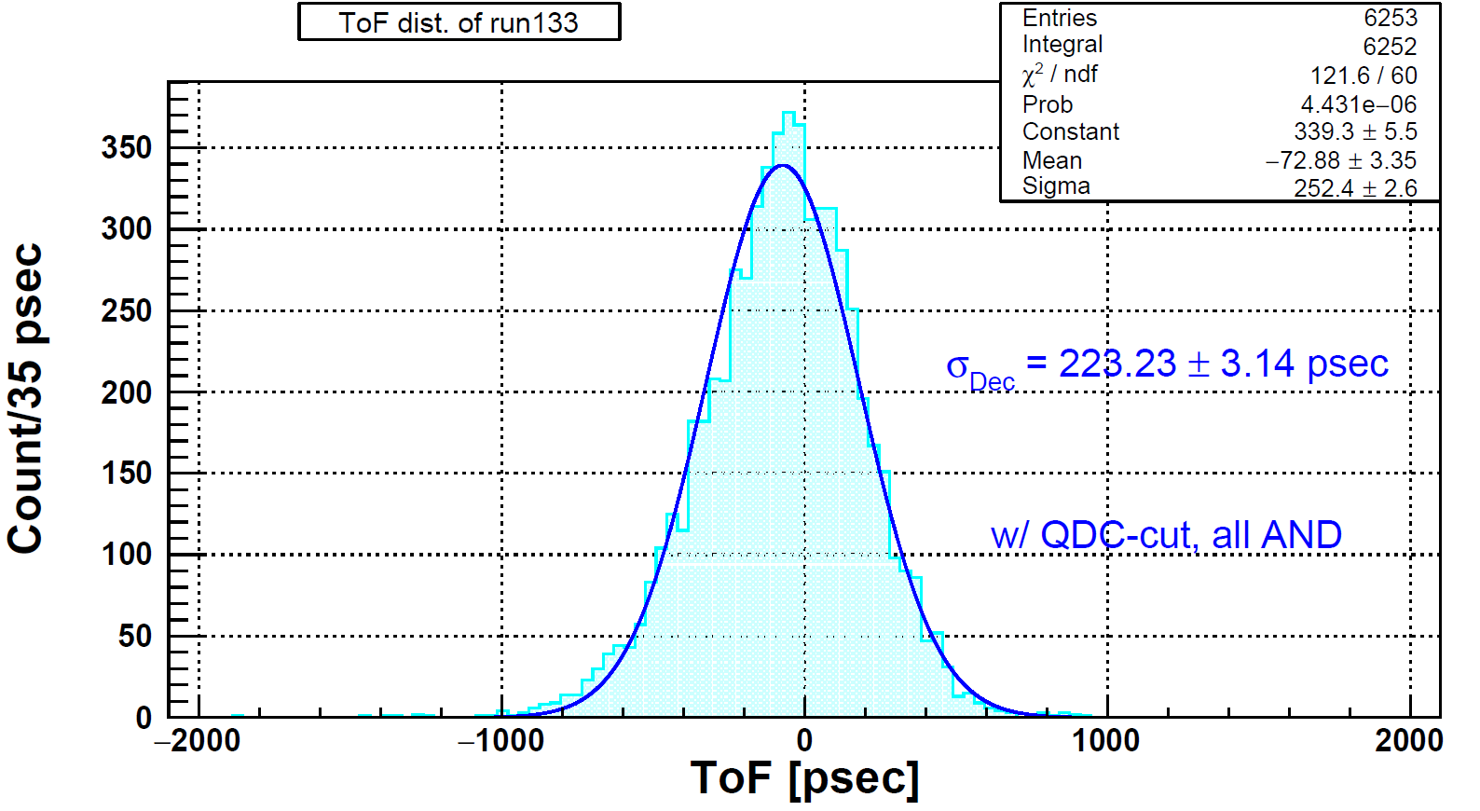

Slide 27
KiNOKO PC
電源・検出器
モジュール群
入口

Slide 28
窓
NIMビン
HV
MPPC×4個用
(順次変更)
HV
MPPC×1個用 (電圧固定)
ToF
(実際はブラックシートで覆っている)
※シンチ-MPPC間の遮光自体は
非常に甘くなっているため
中を開ける際は
HVを切る必要あり
オペアンプ用
駆動電源

Slide 29
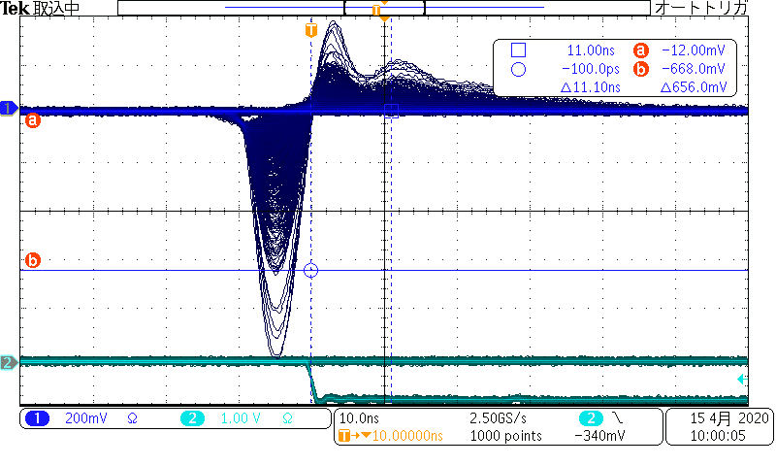

Slide 30
